Slide 1
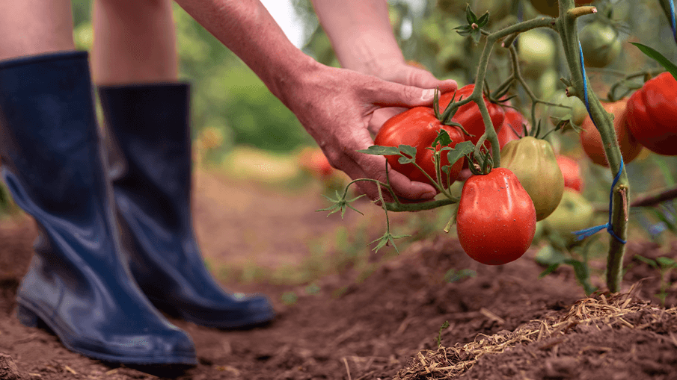
Inteligentna diagnostyka chorób pomidorów z użyciem uczenia maszynowego – projekt klasyfikacji obrazów liści
Weronika Szęszoł 103934
Filip Macek 103762
Błażej Wyleziński 104003
Patryk Sinczkowski 103893

Slide 2
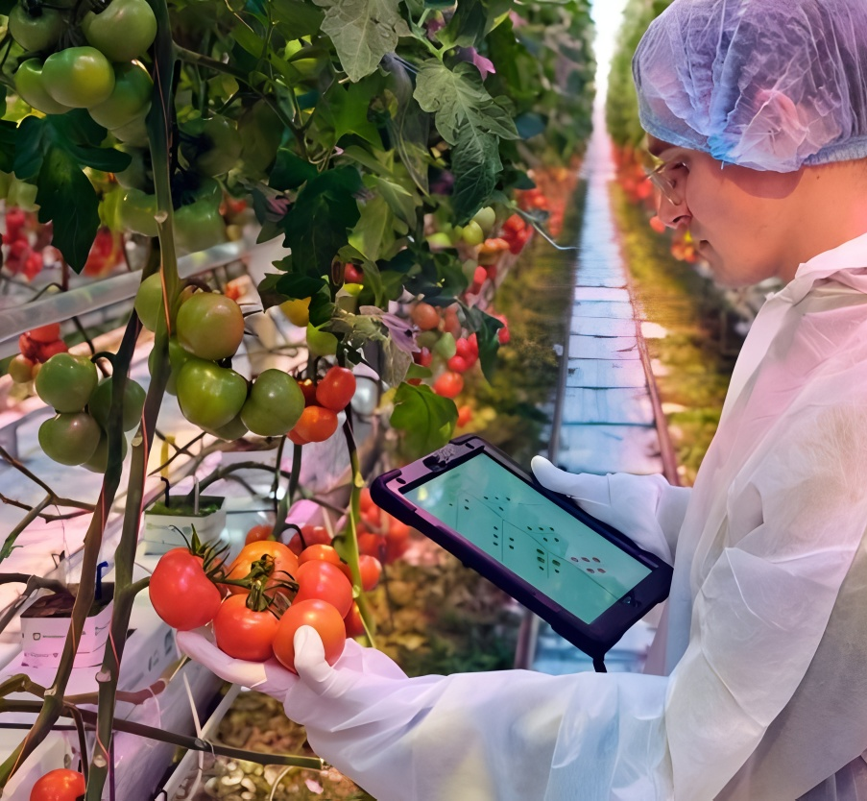
Cel biznesowy
Założeniem Naszego projektu jest opracowanie systemu wspomagania decyzji dla rolników i producentów pomidorów, który umożliwia automatyczne wykrywanie chorób pomidorów na podstawie zdjęć liści.
Taki system może znacząco zredukować straty plonów, obniżyć koszty ochrony roślin oraz zwiększyć efektywność produkcji rolnej poprzez szybką i dokładną diagnozę chorób roślin bez konieczności angażowania specjalistów.
Korzyści biznesowe:
Zmniejszenie strat w uprawach dzięki wczesnemu wykrywaniu chorób.
Automatyzacja monitorowania zdrowia roślin, redukująca koszty pracy.
Potencjalna integracja z aplikacjami mobilnymi dla rolników.

Slide 3
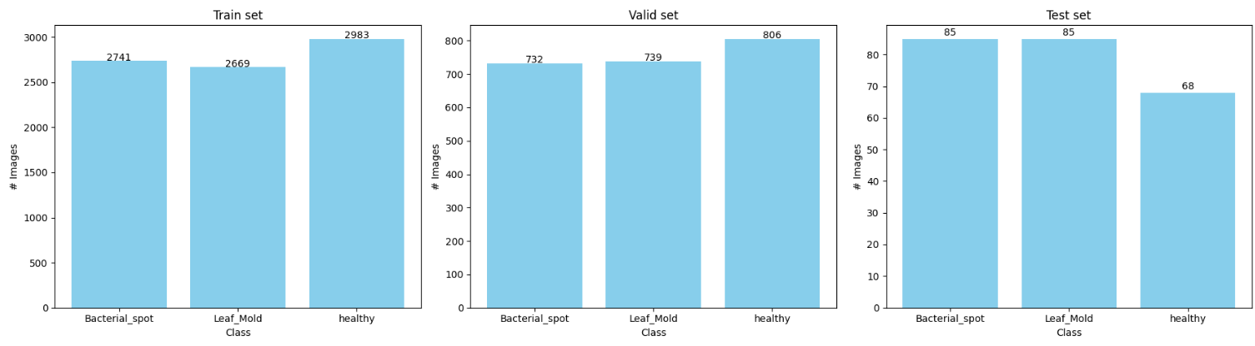
Opis źródła danych
Kaggle dataset: Tomato Disease - Multiple Sources
Dataset zawiera zdjęcia liści pomidora pochodzące z różnych źródeł (PlantVillage, GitHub, publikacje), łącznie około 22 000 obrazów w 11 klasach (1 klasa zdrowa i 10 klas chorób).
W projekcie wykorzystaliśmy dwie klasy z liśćmi chorymi i klasę zdrową – łącznie więc pracowaliśmy na trzech klasach. Liczba obrazów w poszczególnych klasach oraz ich podział na zestawy przedstawiony jest poniżej.

Slide 4
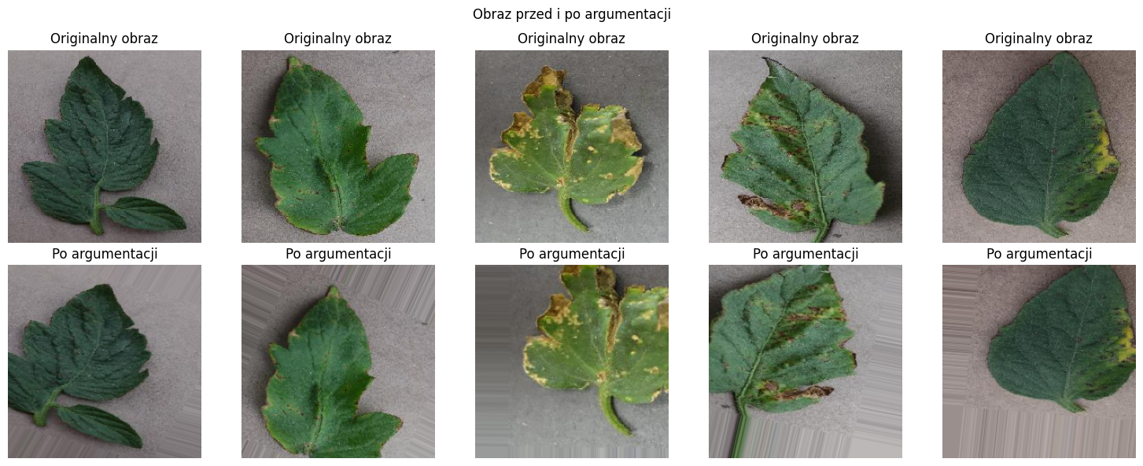
Argumentacja danych
Wszystkie obrazy zostały przeskalowane do rozmiaru 224×224 pikseli, aby zapewnić spójność danych, oraz znormalizowane poprzez przeskalowanie wartości pikseli do zakresu [0, 1].
Obrazy w zbiorze treningowym poddane są dodatkowej argumentacji w celu zwiększenia różnorodności danych treningowych i poprawy generalizacji modelu.
Agrumentacja zbioru testowego:
losowe obracanie w zakresie ±25°
przesuwanie w poziomie i pionie o maksymalnie 20% szerokości/wysokości
losowe przybliżane o ±20%
odbijanie poziomo lustrzanie
wypełnianie nowych pikseli po transformacji metodą najbliższego sąsiedztwa

Slide 5
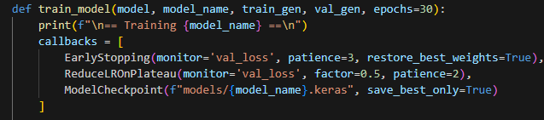
Callbacki - automatyczne modyfikacje procesu treningu modelu
EarlyStopping – monitoruje wartość val_loss i automatycznie przerywa trening, gdy przez 3 kolejne epoki nie obserwuje poprawy (spadku wartości funkcji straty na zbiorze walidacyjnym). Zapobiega przeuczeniu (overfitting) i niepotrzebnemu wydłużaniu treningu dzięki czemu oszczędza czas obliczeniowy i zasoby.
ReduceLROnPlateau – monitoruje val_loss i zmniejsza learning_rate o połowę w momencie braku poprawy przez 2 epoki. Pomaga to uniknąć stagnacji w minimach i automatyzuje proces dostosowywania tempa uczenia (learning rate), który jest kluczowy dla zbieżności modelu.

Slide 6
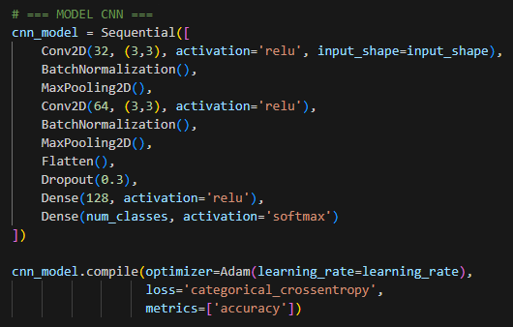
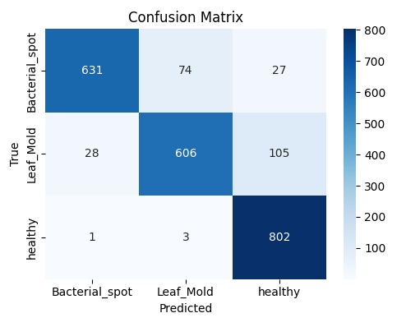
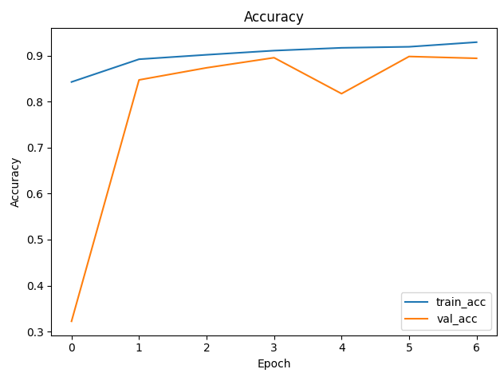
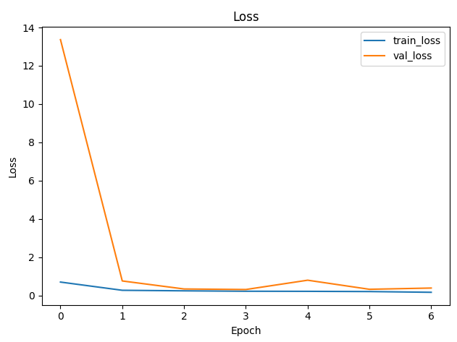
CNN
Model CNN (Convolutional Neural Network) został zbudowany od zera i wykorzystuje warstwy konwolucyjne do automatycznego wykrywania istotnych cech na obrazach, takich jak krawędzie, kształty czy faktury. Po każdej konwolucji następuje normalizacja (BatchNormalization) stabilizująca proces uczenia, a warstwy MaxPooling redukują rozmiar danych, co zmniejsza liczbę parametrów i przyspiesza działanie. Na końcu dane są spłaszczane, przechodzą przez warstwę gęstą z neuronami, a softmax przekształca wynik w rozkład prawdopodobieństwa dla trzech klas.

Slide 7
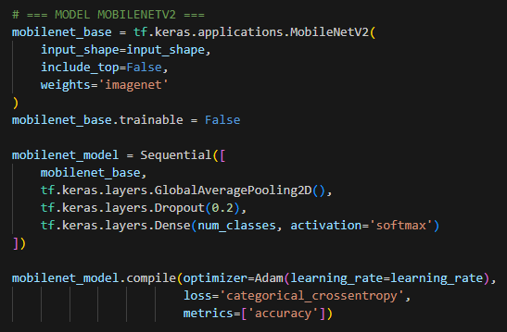
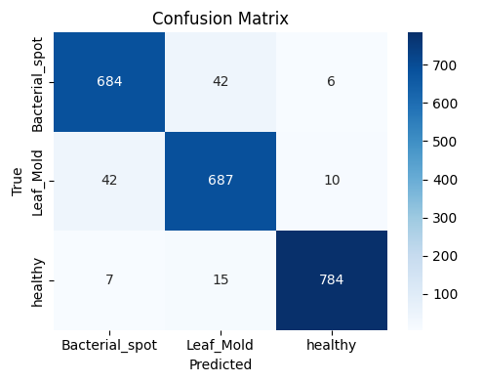
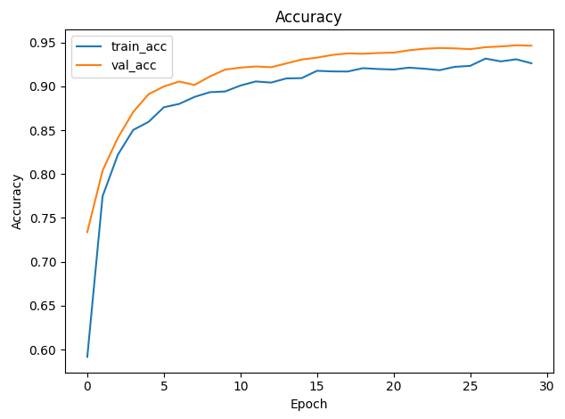
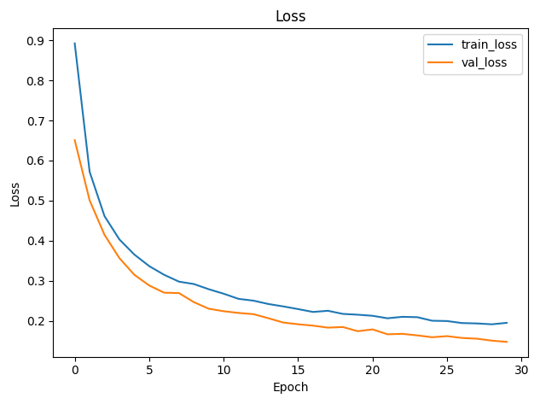
MOBILENETV2
Model MobileNetV2 wykorzystuje gotową, wytrenowaną sieć bazową (ang. pre-trained model) z wagami z ImageNet, co pozwala efektywnie wykrywać cechy obrazu bez potrzeby uczenia od zera. Warstwa GlobalAveragePooling2D zamienia dane przestrzenne na pojedynczy wektor, redukując liczbę parametrów, a Dropout chroni przed przeuczeniem. Na końcu warstwa gęsta (Dense) z funkcją softmax przypisuje prawdopodobieństwa do każdej z klas, co umożliwia klasyfikację obrazu.

Slide 8
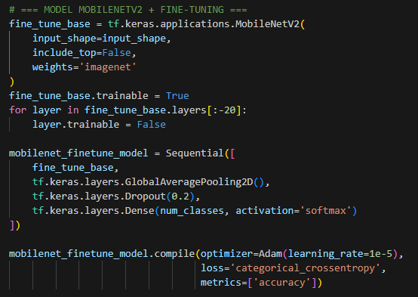

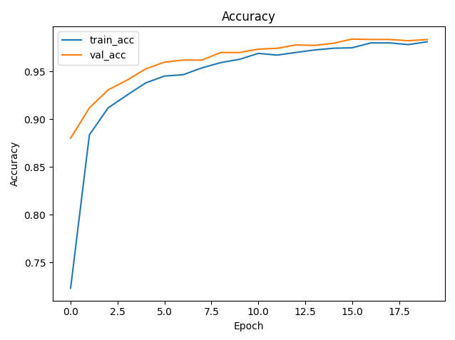
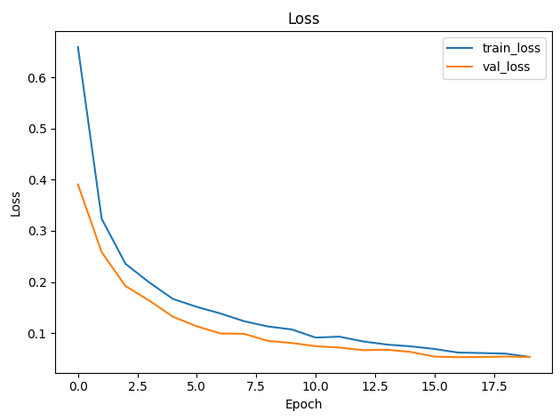
MOBILENETV2 + FINETUNNING
Model również bazuje na MobileNetV2, ale w przeciwieństwie do poprzedniego, część warstw sieci bazowej została odblokowana do dalszego treningu – to tzw. fine-tuning. Dzięki temu model może lepiej dostosować się do specyfiki nowego zbioru danych, zachowując jednocześnie ogólną wiedzę z ImageNet. Użycie niższego learning rate (1e-5) pozwala na delikatne dostrajanie wag, bez ryzyka utraty wcześniejszych cech.

Slide 9
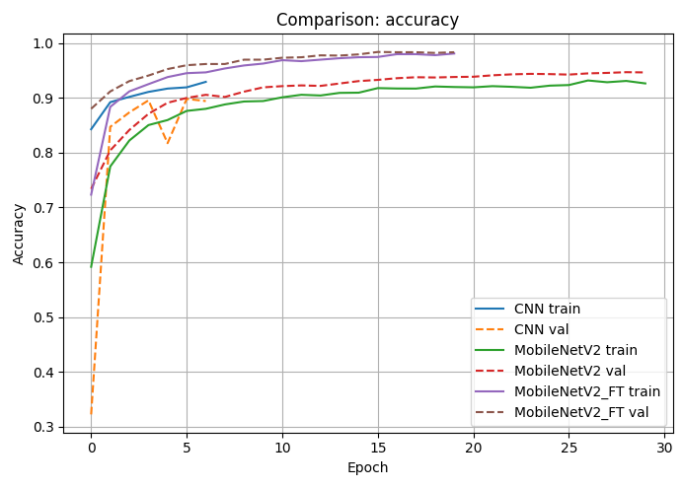
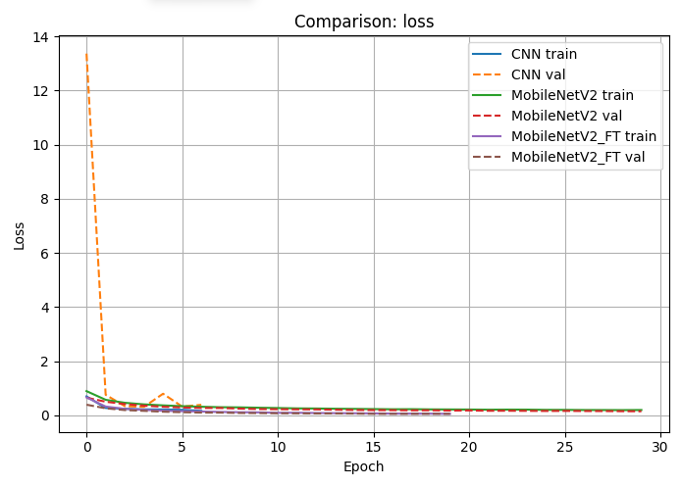
Porówanie Modeli
Model | Best Val Acc | Best Val Loss | Last Train Accuracy | Last Train Loss
CNN | 89.81 | 0.3098 | 92.92 | 0.1645
MobileNetV2 | 94.69 | 0.1475 | 92.64 | 0.1950
MobileNetV2 z fine-tuningiem | 98.38 | 0.0529 | 98.09 | 0.0534

Slide 10
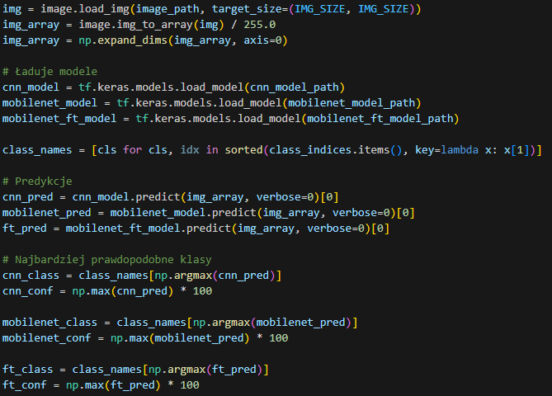
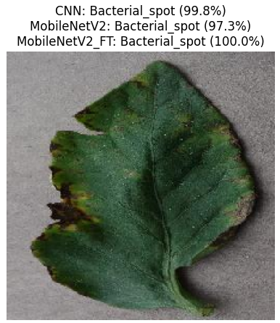
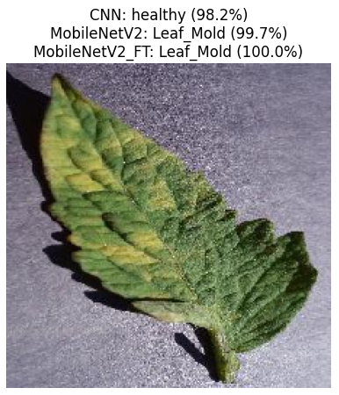
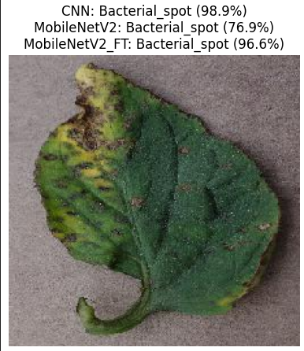
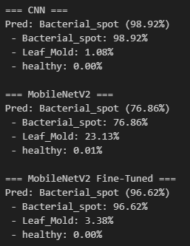
Diagnoza listków
Funkcja losuje jeden obraz ze zbioru testowego, przeskalowuje go do wymaganego rozmiaru (224x224 piksele) i normalizuje wartości pikseli do zakresu [0, 1].
Ładuje trzy wcześniej wytrenowane modele i wykonuje na wybranym obrazie predykcję prawdopodobieństw dla każdej klasy choroby.

Slide 11
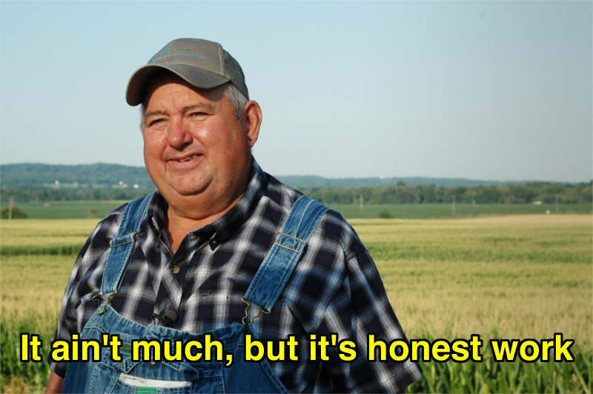
DZIĘKUJEMY ZA UWAGĘ

